Slide 1

Emnespørgetime Kom godt i gang med KP

Slide 2






Velkommen til mødet
Praktisk information
Praktisk information
Find optagelsen her: Vejlednings- og uddannelsesmaterialer

Slide 3
Start

Slide 4

Kom godt i gang med KP
Emnespørgetime
Formålet
Introduktion til forskellige relevante materialer og ”linksamling” til senere
Plads til spørgsmål om grundlæggende brug af og opstart med KP

Slide 5


Leder- og medarbejderperspektiv Tag KP i brug og prioritering af forandringen
Emnespørgetime
Leder- og medarbejderperspektiv på at tage KP i brug v. Lene og Jeanette - Sønderborg kommune
Medarbejderperspektiv v. Susanne og Henriette - Vesthimmerlands kommune
Henriette
Vesthimmerland
Susanne
Vesthimmerland
Lene Sønderborg
Jeanette
Sønderborg
Lederperspektiv v. Stine - Borgerservicechef - Vesthimmerland kommune
Leder- og medarbejderperspektiv på KP og eFaktura v. Connie, Mariann, Irma og Rikke - Aalborg kommune
Derfor anbefaler Aalborg at tage KP og eFaktura i brug v. Connie - Afdelingsleder - Aalborg kommune
Stine Vesthimmerland
Mariann
Aalborg
Irma
Aalborg
Rikke
Aalborg
Connie Aalborg

Slide 6
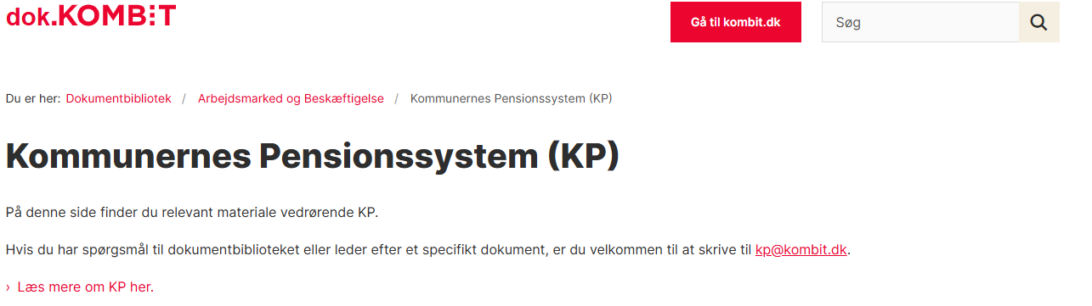
Start på KOMBITs dokumentbibliotek
Emnespørgetime
KOMBITs dokumentbibliotek - Kommunernes Pensionssystem (KP)

Slide 7
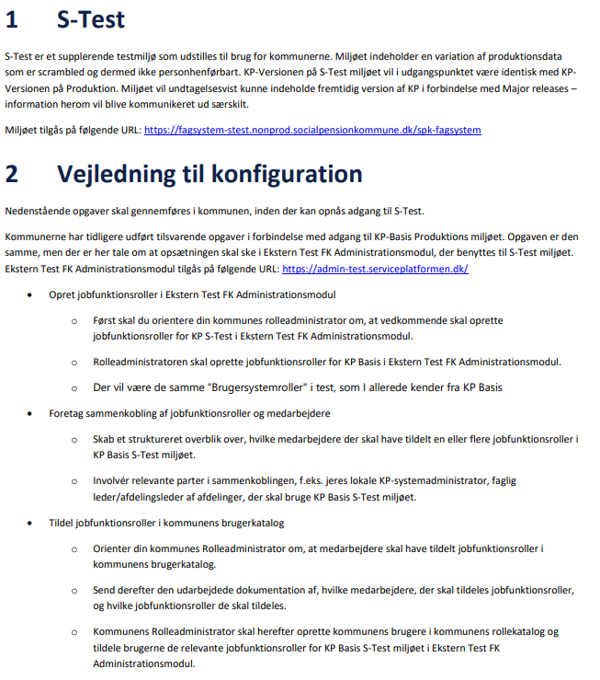
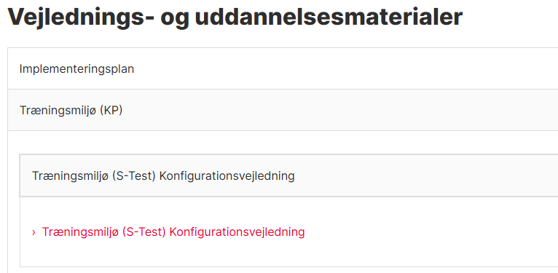
Træningsmiljø
Emnespørgetime
S-Test Konfigurations-vejledning
Find test-borgere via sagsrapporten
Afprøv funktionalitet
Se og udforsk breve

Slide 8
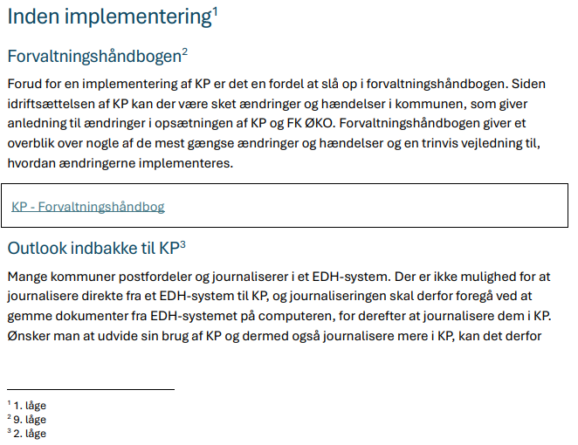
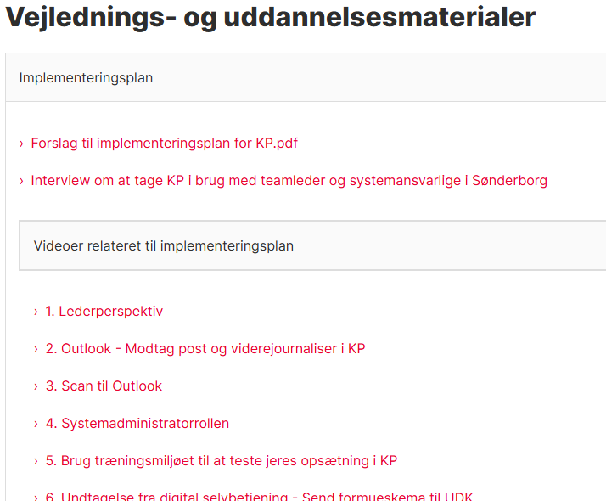
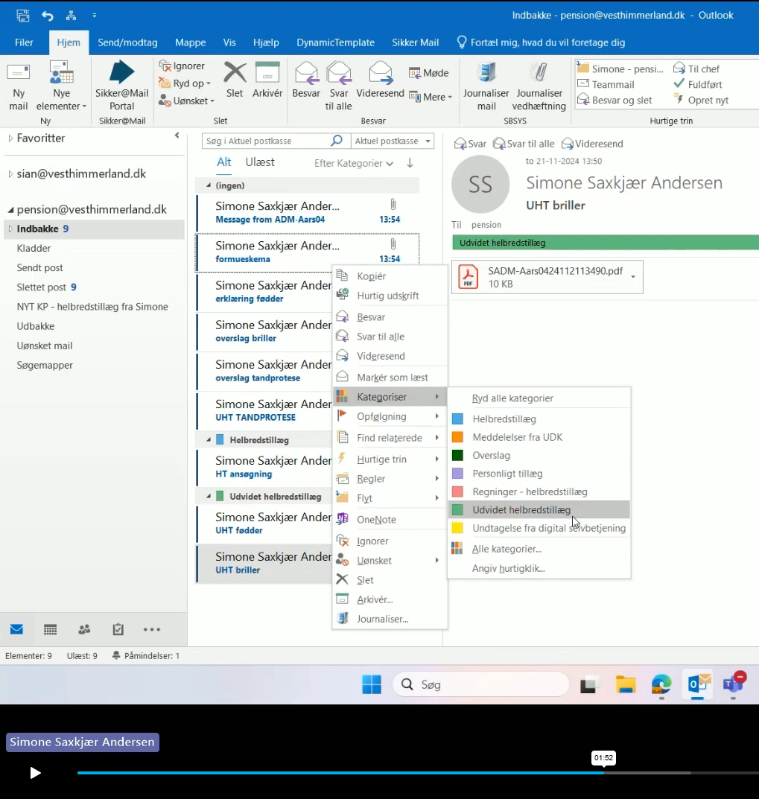
Implementeringsplan Skriftlig og i videoer!
Emnespørgetime

Slide 9
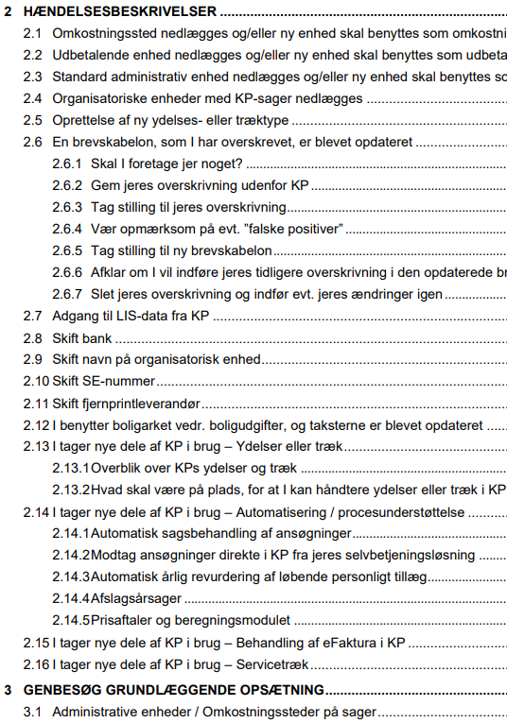
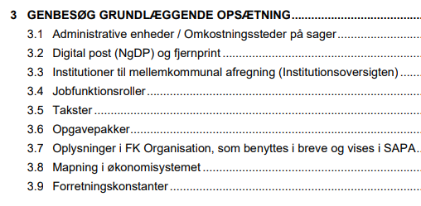
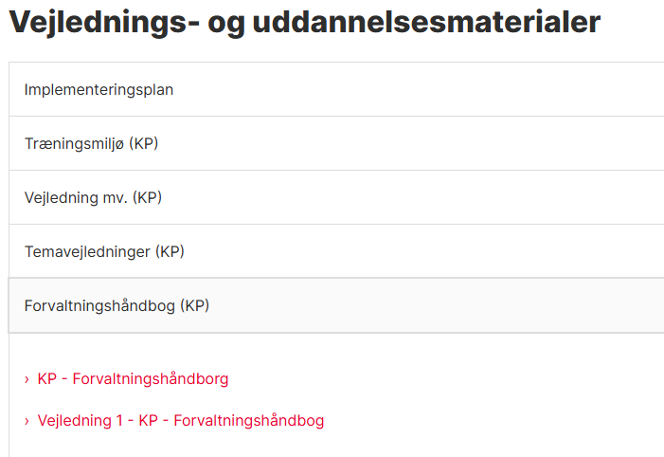
Forvaltningshåndbogen (1 af 2)
Emnespørgetime
KP-Forvaltningshaandbog.pdf
”I tager nye dele af KP i brug - …”
Genbesøg grundlæggende opsætning

Slide 10
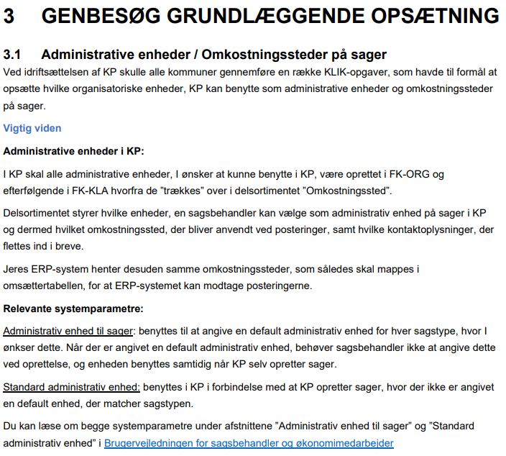
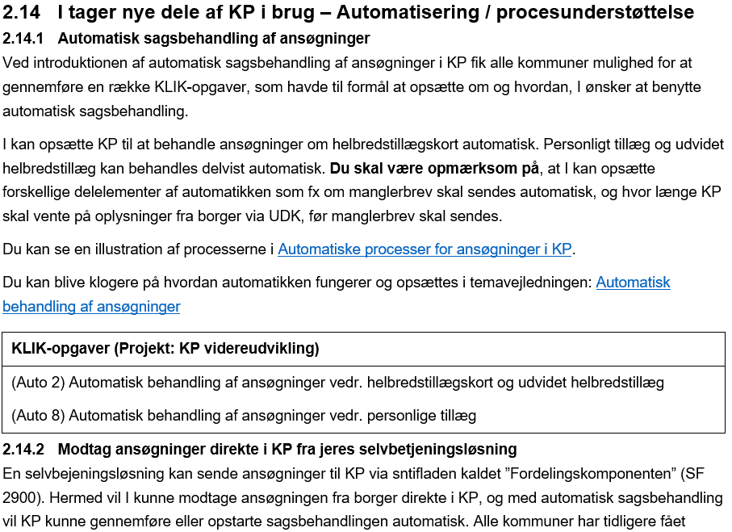
Forvaltningshåndbogen (2 af 2)
Emnespørgetime

Slide 11
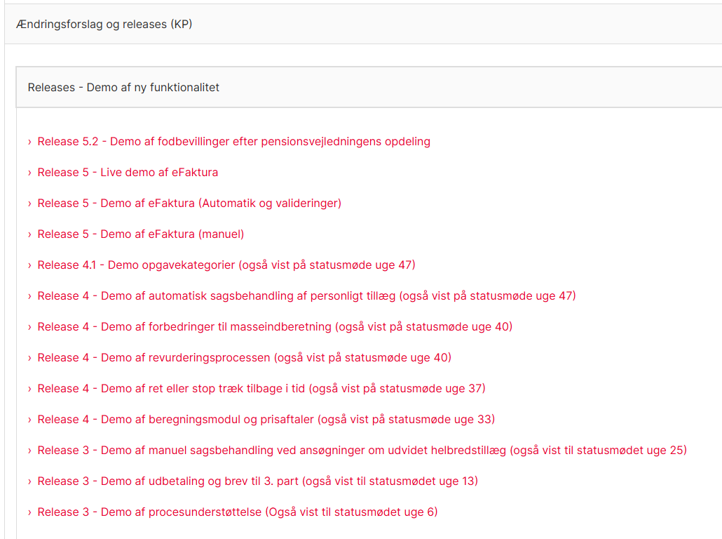
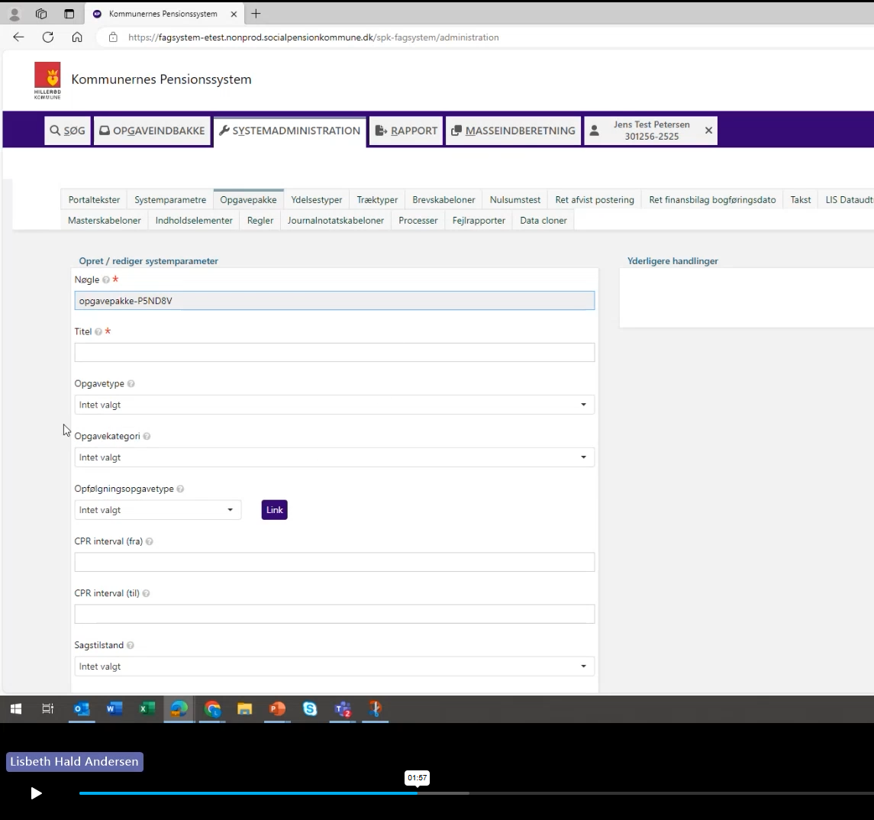
Demo af funktionalitet Typisk 5-20 min.
Emnespørgetime

Slide 12
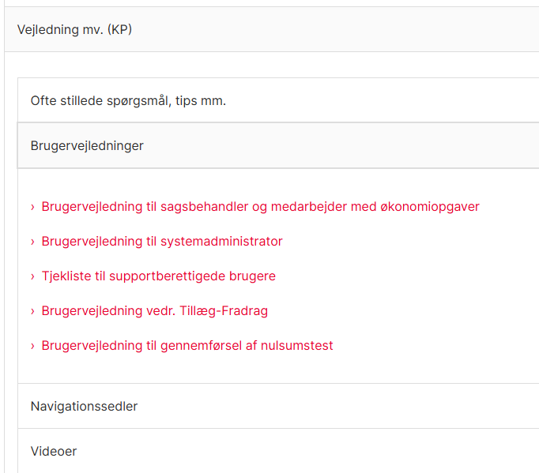
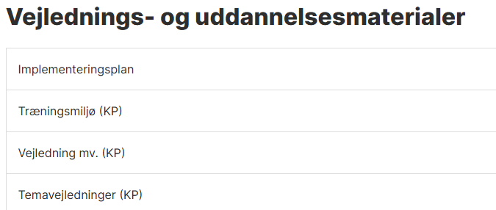
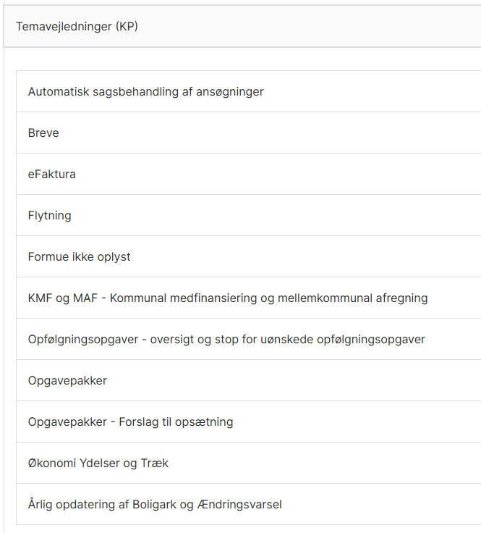
Bruger- og temavejledninger (1 af 2)
Emnespørgetime

Slide 13




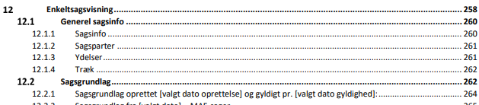
Bruger- og temavejledninger (2 af 2)
Emnespørgetime

Slide 14
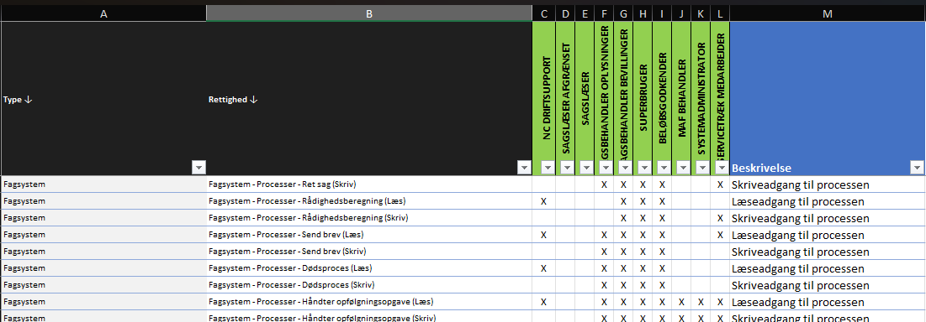
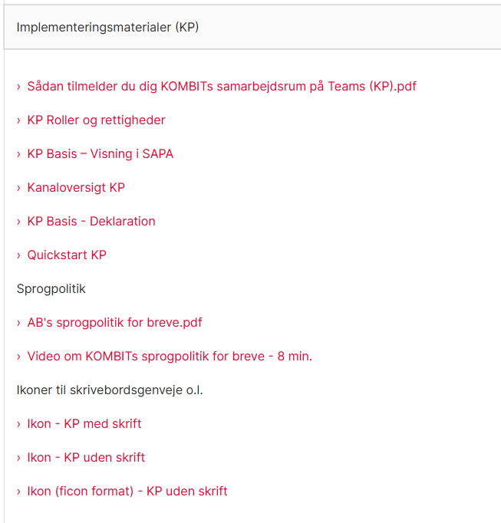
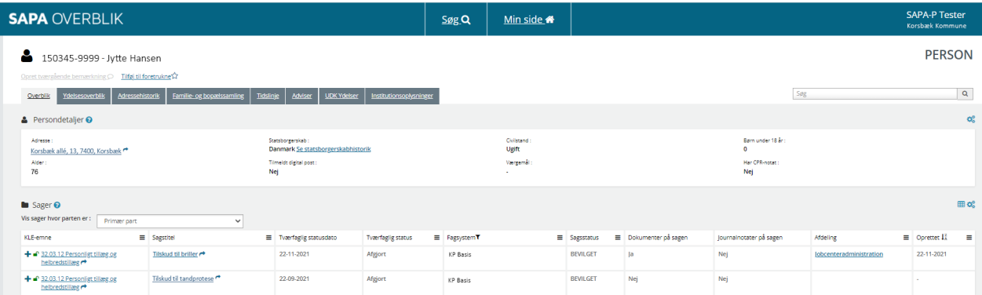
Implementeringsmaterialer
Emnespørgetime

Slide 15
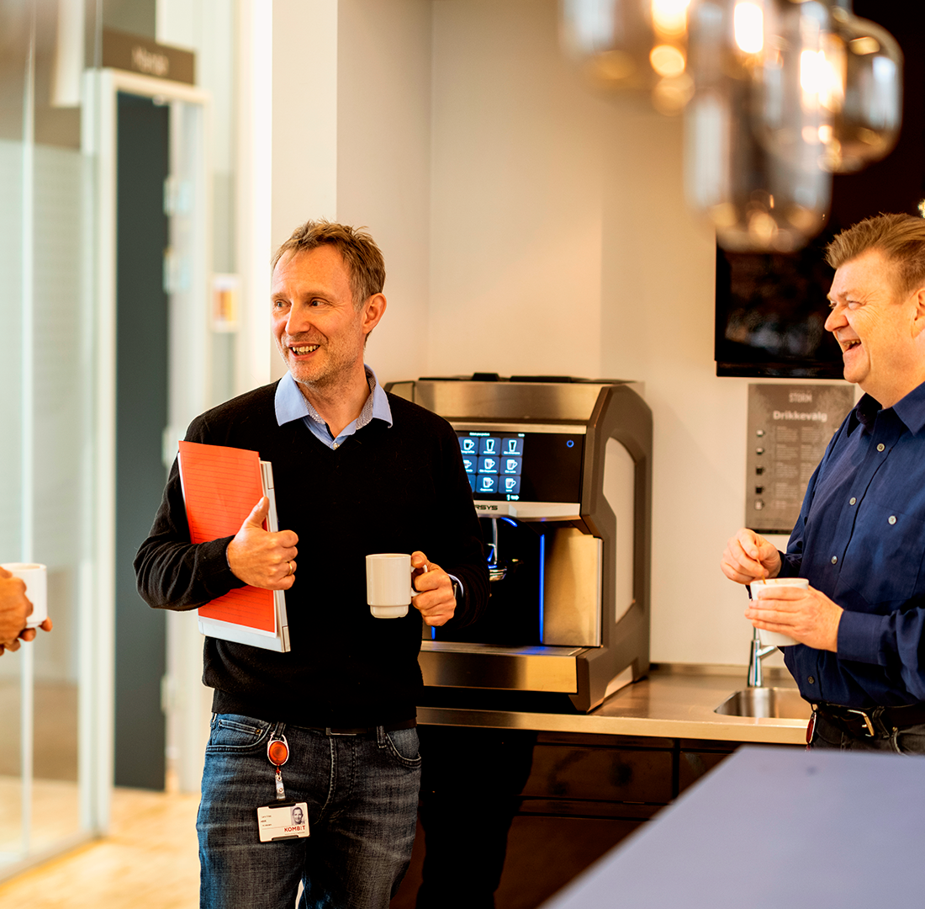
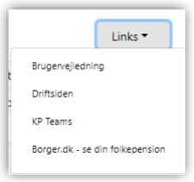
Søg sparring med Kommuner og KOMBIT
Emnespørgetime
Søg sparring med kommuner:
Tilmeld Teams “KP-kommunesamarbejde”: https://www.survey-xact.dk/LinkCollector?key=DU86A3C3U61J
Direkte link: https://teams.microsoft.com/l/team/19%3AtdFA040MxwHDlBoe6BHY8tAyrC7--VaIl_h1DhBg9IU1%40thread.tacv2/conversations?groupId=31f956ea-75ea-4c7a-a937-16e368dec910&tenantId=cc038af5-0e68-43e5-bb17-957ad6f45f8e
Kontakt KOMBIT:
KP@kombit.dk

Slide 16
Slut

Slide 17

Mulige områder I kan have spørgsmål til
Emnespørgetime
Ydelser
Almindeligt helbredstillæg/helbredstillægskort
Udvidet helbredstillæg
Personligt tillæg og supplement
Træk
Servicetræk
Masseindberetning
Automatik
Opsætning
Brug i sagsbehandlingen
eFaktura
Opsætning
Brug i sagsbehandlingen
Arbejdsgange
Understøttende materialer, KOMBITs dokumentbibliotek og driftssiden
Efterspørge hjælp eller dialog med andre kommuner

Slide 18

Feed back Tak for i dag!
Emnespørgetime
Vi vil rigtig gerne have din feed back!
Du behøver ikke svare på det hele – fokuser på de spørgsmål, som du har mest at byde ind på.
https://forms.office.com/e/eqwmrhKpQA

